Slide 1
Kampyuter tarixi hamda ishlash prinsiplari. OS tushunchasi. OS lar bilan ishlash. Driver tushunchasi. Kampyuter uchun kerakli dasturlarni o'rnatish.
Suyunov Husan

Slide 2
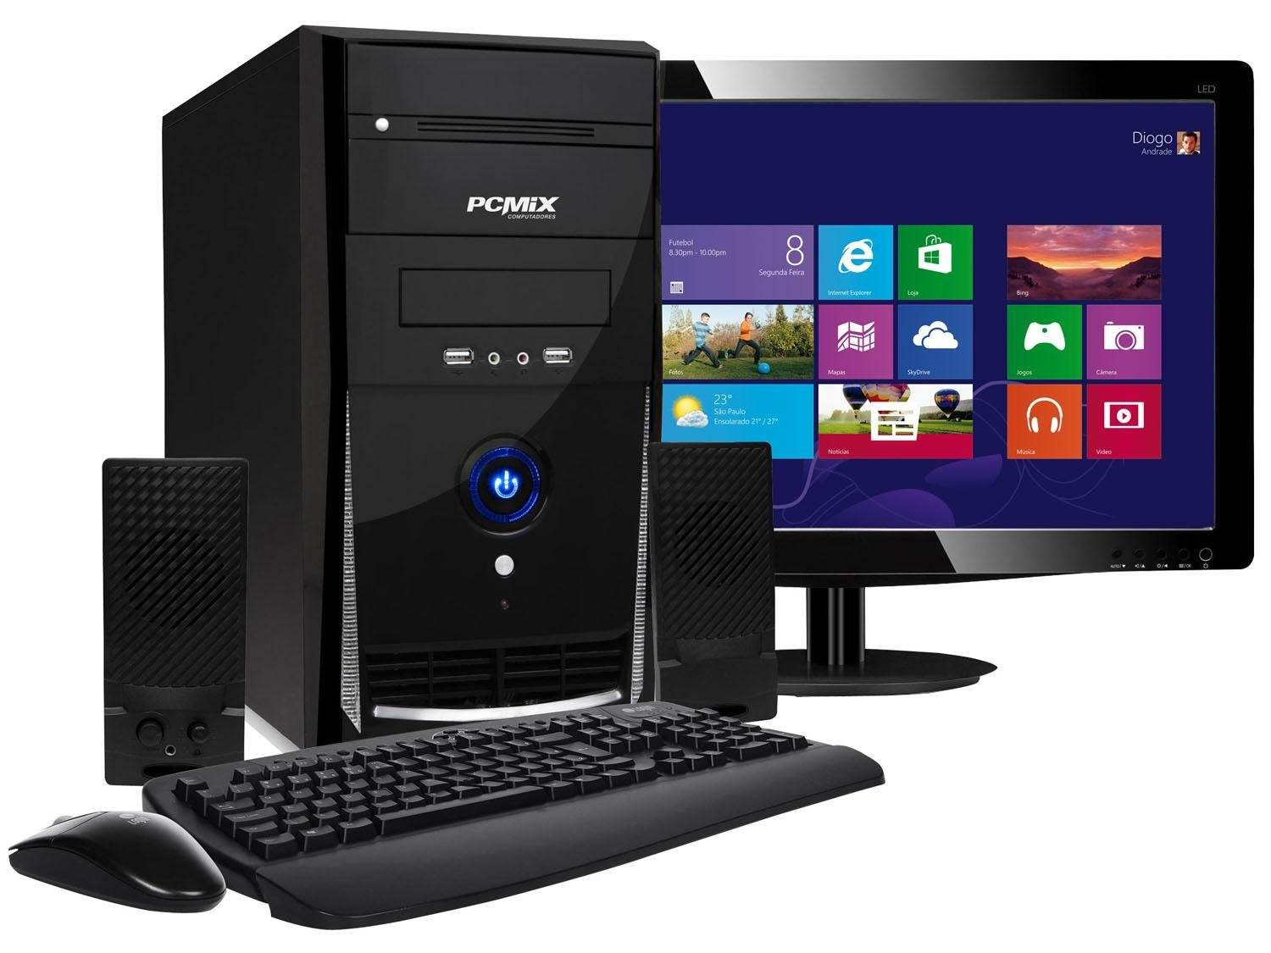
Computer – Inglizcha so’z bo’lib qisqartirib yozilgan so’zdur. To’lliq nomi Common, Operating, Machine, Purposel Used for, Technalogical and, Educational, Research. Tarjimasi Umumiy Operatsion Mashina Maqsad Texnologik va Ta'lim Tadqiqot uchun foydalaniladi deb tarjima qilinadi.

Slide 3
Kampyuterlarning tarixi juda uzoq. Quyida kampyuter tarixining asosiy nuqtalarini qisqacha bayon etilgan:
Birinchi mexanik hisoblash mashinalari 17-asrda yaratilgan. Ular oddiy matematik amallarni bajara olgan.
19-asrning oxirlarida analitik mashinalar paydo bo'ldi. Ular arifmetik amallarni bajarish uchun mexanik qurilmalar edi.
30-yillarda elektron lampali birinchi kompyuterlar yaratildi. Ular hajmi katta bo'lgan.
40-yillarda birinchi elektron hisoblash mashinalari paydo bo'ldi.
50-yillarda tranzistorlar ixtiro qilindi va shu asosda birinchi kompyuterlar yaratila boshlandi.
60-yillarda integralli sxemalar paydo bo'ldi va kompyuterlarni kichiklashtirish imkoniyati vujudga kеldi.
70-yillarda mikroprotsessorlar yaratildi va shaxsiy kompyuterlar paydo bo'la boshladi.
80-yillarda GUI interfeyslar keng tarqaldi.
90-yillardan boshlab Internet tez rivoj topa boshladi.

Slide 4
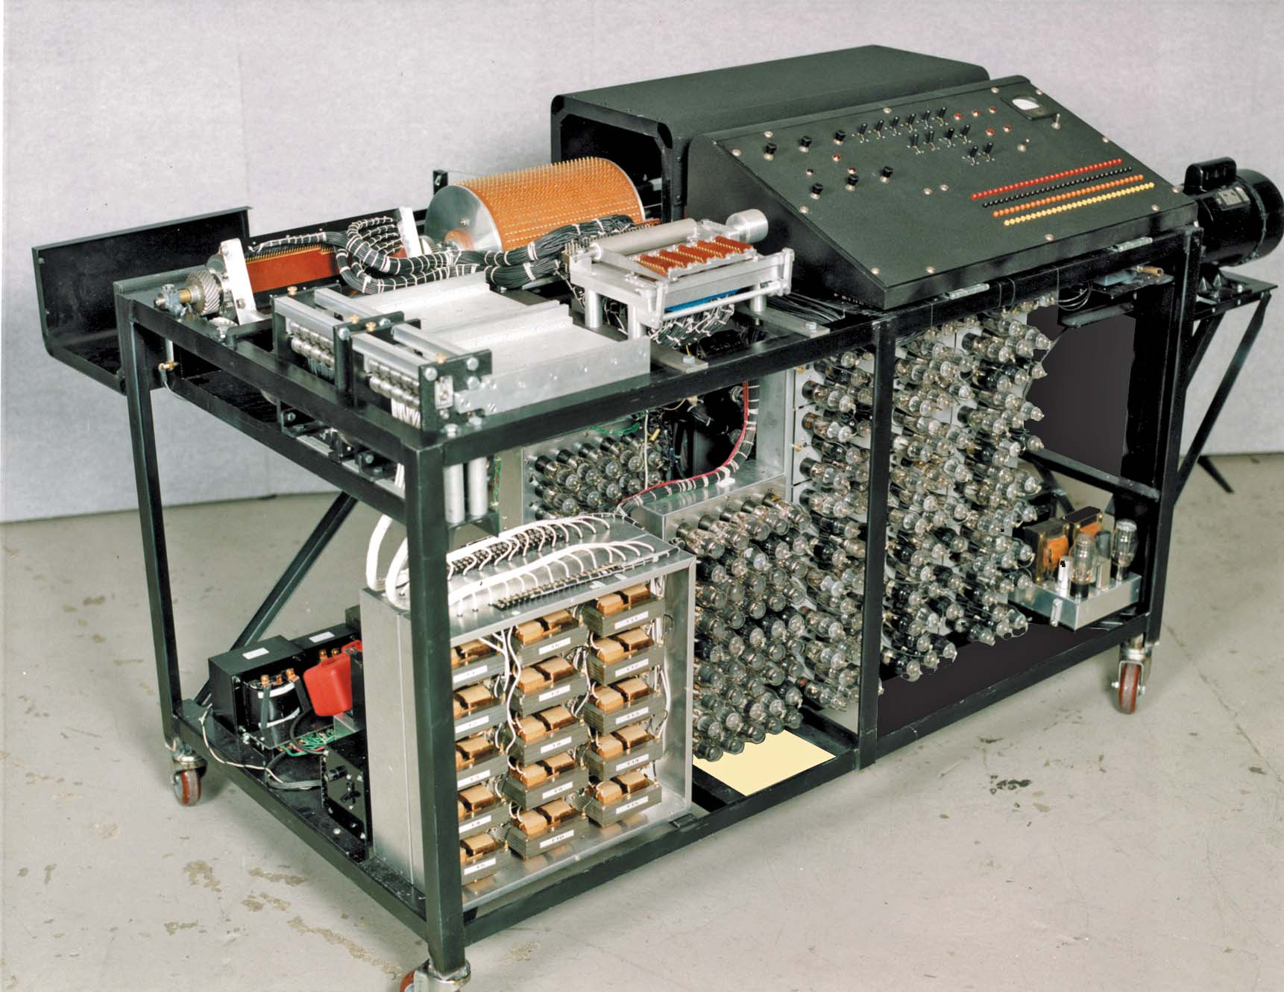
Taminot bloki – elektir quvvati bilan
taminlash vazifasini o’tab beradi. Ya’ni
Kampyuterni to’laqolniy elektir bilan
taminlaydi. Kampyuterlar asosan pas
kuchlanishda ishlaydi Taminot qutisi esa kata
kuchlanishdagi quvvatni kamaytiradi hamda
kampyuter uchun uzatib beradi. Xonadon
yokida Oficeda Elektir quvvatida o’zgarish
ro’y bersa masalan sababsiz meyyordan
oshgan holda Ta’minot qutisi kampyuterni
kuyishdan saqlaydi.

Slide 5
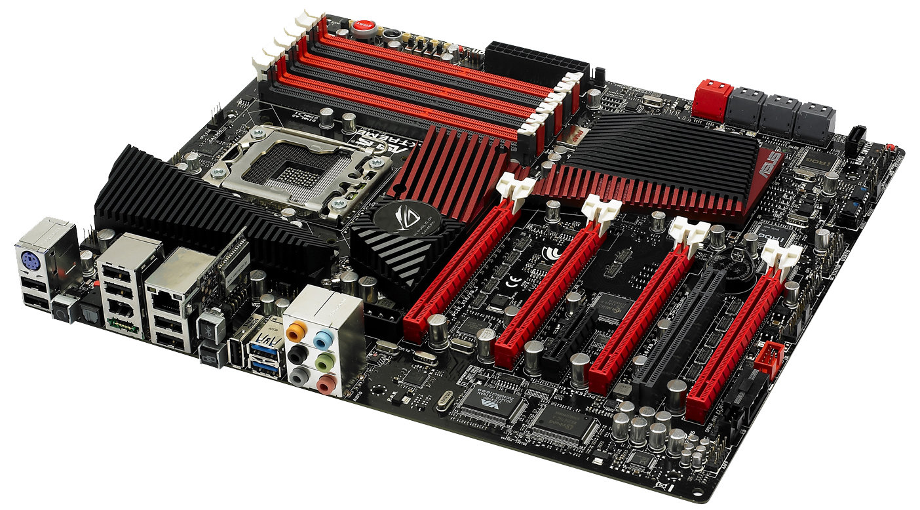
Tizimli plata – bu nomi bilan Tizimli plata bu turli xil tuzilmalarda iborat bo’lishi mumkin. Lekin aksar xollarda ishlash bir xil bo’ladi. Tizimli plata aksar joylarda O’zbekcha ona plata ham deb ataladi. Bunda barcha predmetlar shu plata bilan ishlaydi.

Slide 6
Vinchester – Vinchester bu Qattiq disk yani qisqacha qilib aytganda Xotira diski ham deyish mumkin. Vinchesterga asosan hozirgi vaqtda narsalar saqlashda ishlatilinmoqda. Vinchester 2 turga bo’linadi 1 – HDD 2 – SDD . HDD bu yuqorida aytib o’tganimizdek qattiq disk. To’lliq nomi esa Hard Disk Drive tarjima qilinganda Qattiq disk yuritqichi deb tarjima qilinadi. Hozirgi vaqtda HDD disklarga Operatsion Sistema qilinmasligini sababi malumot uzatish tezligi SSD ga nisbatan sezilarli darajada past. SSD diskini to’lliq nomi Solid State Drive. HDD diskdan farqi malumot uzatish tezligi HDD da 78 M/B Sec SSD da 2GB Sec. Kampyuter uchun operatsion Sistema Hardlarga yoziladi shu sababdan Hotira Kampyuter uchun zarur qurilmalardan biri.

Slide 7
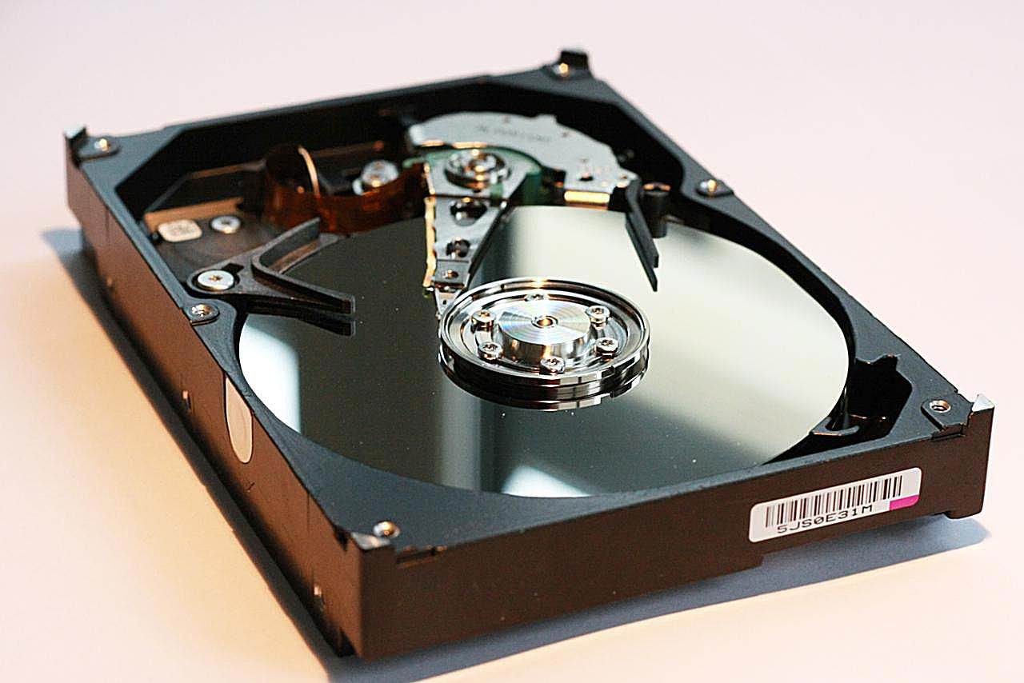
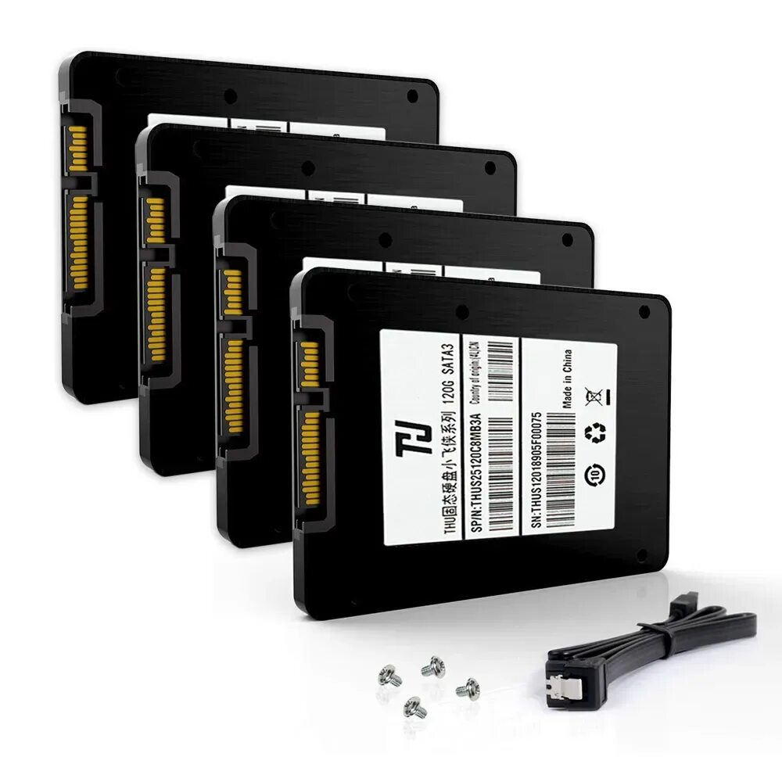
SSD Xotira
HDD Xotira

Slide 8
OS – Operatsion Sistema so’zining qisqartirmasidur. Operatsion sistema bu - kompyuter va boshqa elektron qurilmalar ( misol uchun ekran, klaviratura, sichqoncha va boshqalar) ishlashini ta'minlovchi dasturiy ta'minotdir. Operatsion sistemaning asosiy vazifalari quyidagilardan iborat:
Apparat ta'minot bilan dasturiy ta'minot o'rtasida bog'lanishni ta'minlash (drayverlar orqali).
Resurslardan (protsessor vaqti, xotira, qurilmalar) foydalanishni boshqarish.
Fayl tizimini boshqarish. Diskdagi axborotlarni tashkil qilish va saqlash imkonini beradi.
Ko'p vazifali ishlash va jarayonlarni boshqarish. Bir vaqtning o'zida turli dasturlar ishlashi uchun sharoit yaratadi.
Foydalanuvchi interfeysini taqdim etish (masalan, grafik interfeys).
Tarmoq imkoniyatlarini taqdim etish. Tarmoq orqali boshqa kompyuterlar bilan aloqa o'rnatish imkonini beradi.
Eng mashhur operatsion tizimlar - Windows, Linux, MacOS, Android va boshqalar. Har birining o'z afzallik va kamchiliklari bor. Ammo barchasi umumiy vazifalarni bajaradi.

Slide 9
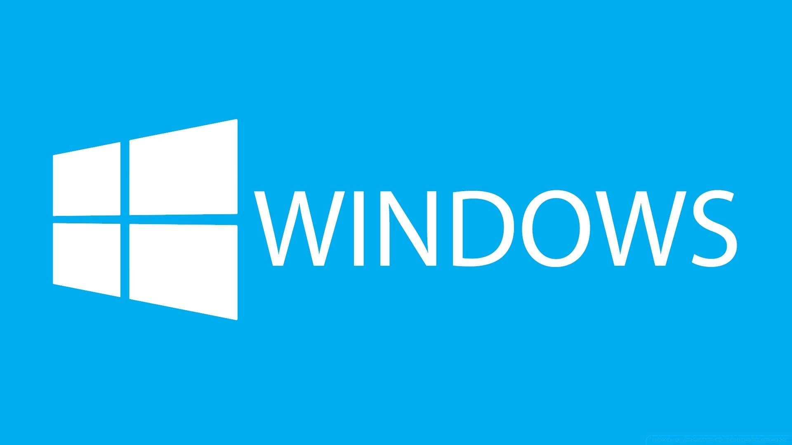
Microsoft Windows OS tarixi – Windows operatsion tizimini Microsoft kompaniyasi ishlab chiqaradi. Microsoft 1975 yilda Bill Gates va Paul Allen tomonidan tashkil etilgan. Ular dastlabki bosqichda BASIC tili uchun dasturlar yozish orqali faoliyat ko'rsatganlar. Keyinchalik esa IBM uchun MS-DOS operatsion tizimini yaratdilar. 1985 yilda Microsoft Windows dasturini paydo qildi. U grafik interfeys asosida ishlovchi birinchi operatsion tizim edi. Shu tariqa Microsoft mashhur bo'lib ketdi va hozirgi kunda dunyodagi eng yirik dasturiy ta'minot ishlab chiqaruvchi kompaniyalardan biriga aylandi.Hozirgi paytda Microsoft ning asosiy mahsulotlari - Windows va Office dasturiy ta'minot paketlaridir. Shuningdek, Xbox o'yin konsoli, Azure bulut platformasi kabi boshqa mahsulotlar ham bor. Kompaniyaning Jeyms Battison boshqaruvi ostida rivojlanishi davom etmoqda.

Slide 10
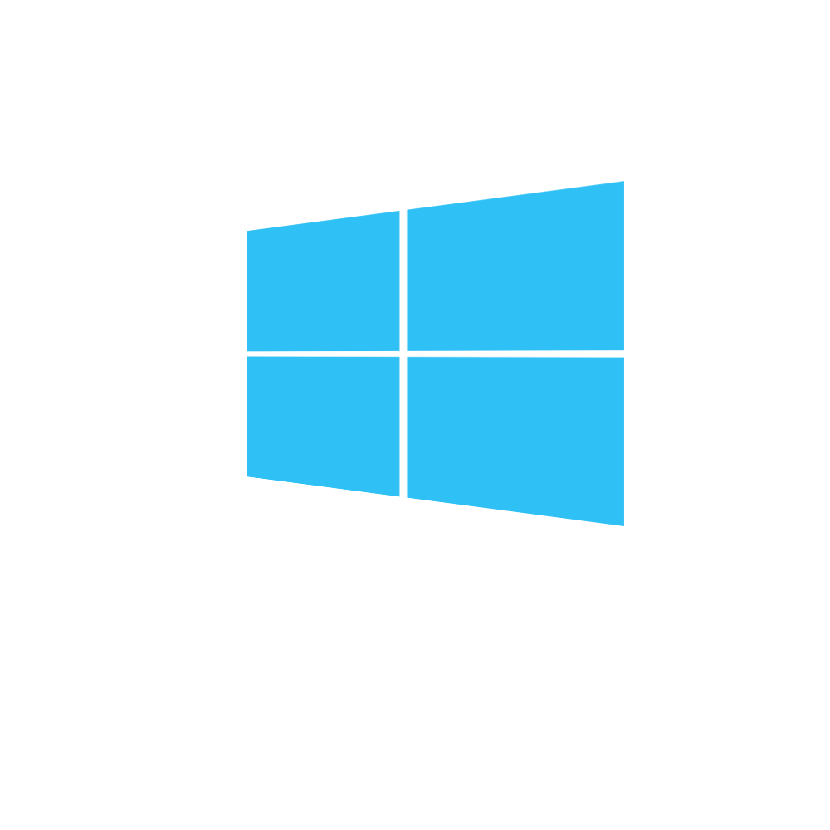
Windows operatsion tizimining tarixi 20 asrning 80-yillariga borib taqaladi. Quyida uning asosiy tarixiy bosqichlari keltirilgan:
- 1985 yil - Windows 1.0 nomli dastlabki Windows versiyasi paydo boʻldi. U grafik interfeysga ega boʻlgan birinchi operatsion tizim edi.
- 1987 yil - Windows 2.0 chiqdi. U vositachiliksiz tarmoq imkoniyatlarini qoʻshdi.
- 1990 yil - Windows 3.0 natijalandi. Bu fermерlar Windows versiyasi boʻlib, keng miqyosda tarqala boshladi.
- 1995 yil - Windows 95 chop etildi. U keng omma orasida juda mashhur boʻldi. "Plug-and-Play" texnologiyasi qoʻshildi.
- 1998 yil - Windows 98 paydo boʻldi. Internet va multimediya imkoniyatlari yaxshilandi.
- 2000 yil - Windows 2000 va Windows ME koʻrindi. Korporativ va shaxsiy foydalanish uchun mos ravishda.
- 2001 yil - Windows XP niqobini koʻrsatdi. U bugungi kungacha eng mashhur Windows versiyasi hisoblanadi.
- 2015 yil - Windows 10 e'lon qilindi. U hozirgi paytda eng soʻnggi va rivojlangan Windows versiyasi hisoblanadi.
Ana shunday qisqacha tarix. Windows doimiy ravishda rivojlanib bormoqda.

Slide 11

Linux OS tarixi - Linux operatsion tizimining tarixi 1991 yilga borib taqaladi.
Linux ni Finlandiyalik dasturchi Linus Torvalds yozgan bo‘lib, u ochiq kodli va bepul operatsion tizim sifatida yaratilgan edi. Buning sababi Shunday qilib Linux quyidagi tarixiy davrlardan o‘tdi:
- 1991 yil - Linus Torvalds tomonidan Linux yadrosi yaratildi. U Unix ga o‘xshash, ammo u bilan to‘liq mos kelmaydigan, xususiy emas edi.
- 1994 yil - Linux 1.0 versiyasi e’lon qilindi. Bu paytga kelib u mukammalroq va barqaror operatsion tizimga aylandi.
- 1996 yil - Linux 2.0 chiqdi. U xavfsizlik va ko‘p foydalanuvchililik xususiyatlarini taqdim etdi.
- 2011 yil - Linux 3.0 versiyasi paydo bo‘ldi. Yangilangan arxitekturasiga ega bo‘lib, yadro kodi tozalandi.
Hozirgi kunda Linux turli sohalarda, jumladan, serverlar, mobil qurilmalar, ko‘rgazmali qurilmalar va hokazolarda keng qo‘llanilmoqda. Uning turli taqdimotlari mavjud, masalan - Ubuntu, Debian, Fedora, Mint va boshqalar.

Slide 12
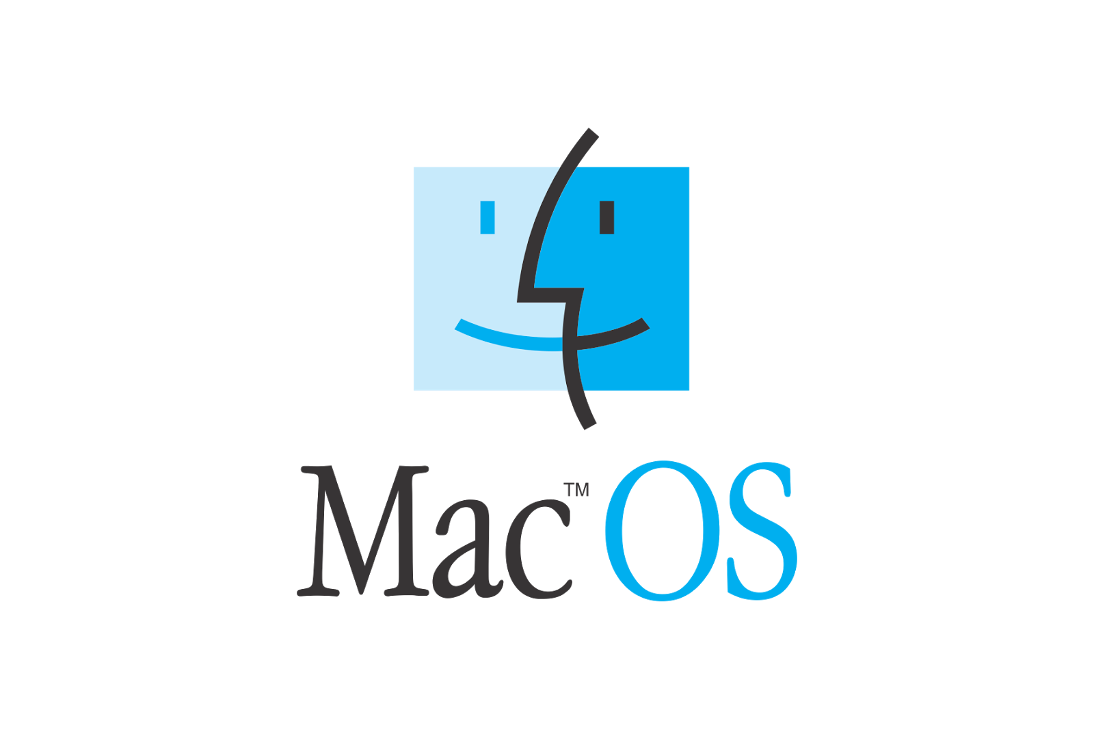
MacOS Tarixi - Apple 1976 yilda Stiv Jobs, Stiv Voznyak va Ronald Uaynn tomonidan tashkil etilgan. Ular dastlab Apple I va Apple II shaxsiy kompyuterlarini yaratdilar.
Keyinchalik, 1984 yilda Apple Macintosh kompyuteri va Macintosh System Software dasturiy ta'minotini chop etdilar. Aynan shu dasturiy ta'minot Mac OS nomi ostida keyingi yillarda rivojlantirib borildi. MacOS operatsion tizimi Apple kompaniyasi tomonidan ishlab chiqilgan bo'lib, uning tarixi quyidagicha:
- 1984 yil - Apple ilk grafik interfeysli Lisa kompyuterini chiqardi. U Macintosh dasturiga asos bo'ldi.
- 1984 yilning oxirlarida - Macintosh 128K kompyuteri va Macintosh System Software 1.0 ni e'lon qilindi. Bu birinchi Mac kompyuter va Mac OS hisoblanadi.
- 1997 yil - Mac OS 8 chop etildi. U tizim xavfsizligi va mulitmedia imkoniyatlarini yaxshiladi.
- 2001 yil - Mac OS X qilindi qilindi. Bu Unix asosidagi yangi Mac OS bo'lib, u hozirgi kungacha ishlatilmoqda.
- 2012 yil - Mac OS X Mountain Lion qilindi. iCloud va boshqa yangiliklar qo'shildi.
- 2016 yil - MacOS nomini oldi. Endi yangi versiyalar (High Sierra, Mojave va hokazo) shu nom ostida chiqmoqda.
- 2022 yil - Eng so'nggi MacOS Ventura e'lon qilindi. Movjud imkoniyatlar takomillashtirildi.
Xulosa qilib aytganda, MacOS yaqin 40 yildan buyon Apple kompyuterlari uchun asosiy operatsion tizim hisoblanadi. U doimiy ravishda yangilanib va rivojlanib bormoqda.

Slide 13

Driver – Tarjimasi yuritqich deb ba’zi manbalarda esa Haydovchi deya tarjima qilinadi.
Driver yoki drayver - bu apparat ta'minot (asosan tashqi qurilmalar) bilan dasturiy ta'minot (operatsion tizim, ilovalar) o'rtasidagi bog'lanishni ta'minlovchi maxsus dastur. Driverning asosiy vazifalari:
Qurilma parametrlari va konfiguratsiyasini aniqlash hamda operatsion tizimga taqdim etish.
Qurilma rejimlarini boshqarish va sozlash imkonini beradi.
Qurilmadan kelayotgan ma'lumotlarni qayta ishlab, dasturiy tizimga mos ravishda uzatish.
Qurilmaga yuboriladigan ma'lumotlarni dasturiy tizimdan qabul qilib, qurilma tushunadigan ko'rinishga o'girib berish.
Xatolik va nostandart holatlarni nazorat qilib turish hamda ular haqida xabardor qilish.
Demak, driver asosan "tarjimon" vazifasini bajaradi. U qurilma bilan dasturiy ta'minot o'rtasida ma'lumot almashinuvini ta'minlab beradi. Agar driver o'rnatilmagan bo'lsa, qurilma ishlamaydi.
Har bir qurilma uchun maxsus driver mavjud bo'ladi. Operatsion tizim tarkibiga asosiy driverlar kiritilgan, boshqalari esa alohida o'rnatilishi kerak.

Slide 14
Windows Operatsion Sistemasida uchun kerakli dasturlarni Microsoft Store dasturidan o’rnatishimiz mumkin. Ba’zi dasturlar Store da chiqmasligi tabiy hol. Bunday hollarda Biz Qidiruv tizimlaridan foydalanishimiz mumkin. Qidiruv tizimlari kundalik hayotimizda ishlatib kelayotgan Google, Yandex, Opera, Microsoft Edge, hamda boshqalari aytishimiz mumkin. Misol uchun Google qidiruv tizimidan foydalangan holda biz izlayotgan dasturning albatta rasmiy Web saytiga duch kelamiz dasturni o’sha joydan yuklab olishimiz mumkin. O’rnatish jarayoni esa Dastur uchun kerakli Ruxsatlarni bergan holda O’rnatish tugmasini bosamiz va dastur tayyor.

Slide 15
E’tiboringiz uchun raxmat!

